Slide 1
О проведении Всероссийской акции «Сдаем вместе. День сдачи ГИА родителями» в 2025 году
Департамент образования
Администрации городского округа Самара
27. 02. 2025

Slide 2
Цель Акции – помочь выпускникам 9 и 11 классов и их родителям снять лишнее психологическое напряжение, связанное с подготовкой и проведением ГИА, познакомить общественность с процедурой проведения экзамена.
Для участия приглашаются родители 9 и 11 классов
общеобразовательных организаций г. о. Самара
!!! Письмо МО СО от 13.02.2025 № 58-НиК
«О проведении общерегионального собрания педагогов и родителей 9 и 11 классов
в Самарской области в 2025 году»

Slide 3
Программа проведения мероприятия общеобразовательной организации
16.40-17.00 | Начало регистрации, встреча родителей
17.00 – 17.30 | Участие в областном родительском собрании: 1. Министр образования Самарской области Виктор Альбертович Акопьян « О готовности региона и школ к экзаменационной кампании 2025 года. Выстраивание дальнейшей профессиональной траектории развития выпускников» 2. Председатель областного родительского собрания Елена Анатольевна Климова трансляция в «ВКонтакте» https://vkvideo.ru/video-211853778_456239434
17.40 – 18.20 | Участие в акции «Сдаем вместе. День сдачи ОГЭ и ЕГЭ родителями»
18.30-19.00 | Родительские собрания Ответы на вопросы родителей администрацией школы, классными руководителями

Slide 4
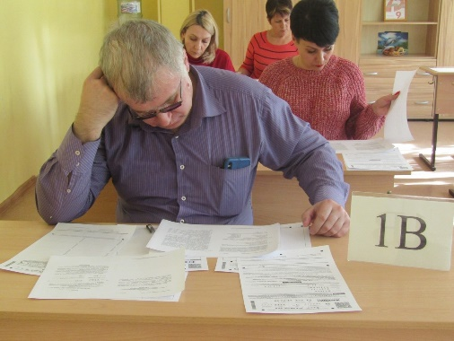
Основные этапы экзамена
Допуск участников экзамена (родителей)
Сдача личных вещей участниками экзамена, мобильных телефонов и других средств связи
Допуск через рамку металлоискателя
Рассадка участников в аудитории
Инструктаж участников экзамена
Распечатка КИМ (1 комплект), выдача экзаменационных материалов участникам
Написание экзаменационной работы по предмету ЕГЭ(математика)
Перерыв (проверка работ )
Оглашение результатов

